Slide 1






Microsoft
Aplicaciones de
Power Automate
Automatiza tu oficina

Slide 2
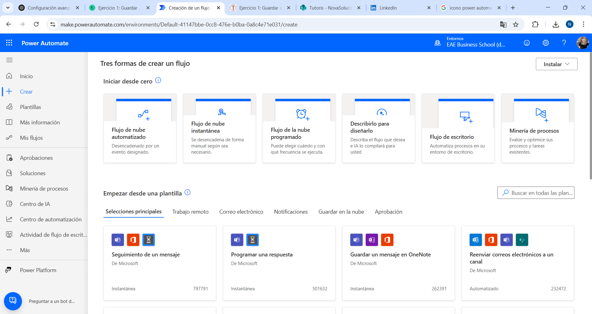

Slide 3


1. 📁 Clasificación automática de documentos adjuntos recibidos por email
Objetivo: Organizar planos, actas, certificaciones o informes que llegan por correo.
Herramientas usadas
🔄 Cómo funciona
Outlook: disparador del flujo
OneDrive o SharePoint: destino de los documentos
Power Automate: flujo de clasificación
  Cuando llega un correo con adjunto, el flujo identifica el tipo de documento (por asunto, remitente o extensión)
  Lo guarda automáticamente en una carpeta específica por proyecto o categoría
  (ej. /Proyectos/Certificaciones/)

Slide 4

✅ Flujo de aprobación para documentos técnicos
Objetivo: Automatizar la revisión y validación de presupuestos, certificaciones o informes de obra.
Herramientas usadas
🔄 Cómo funciona
SharePoint (listas): repositorio del documento
Outlook / Teams: notificaciones y decisiones
Power Automate: lógica de validación y seguimiento
  Se sube un documento a una biblioteca
  El flujo solicita aprobación al técnico responsable
  La respuesta se registra automáticamente y se notifica a quien corresponda

Slide 5
🗓️ Recordatorio de vencimientos de contratos o licencias
Objetivo: Evitar olvidos en renovaciones administrativas.
Herramientas usadas
🔄 Cómo funciona
SharePoint (lista con fechas)
Outlook o Teams: envío de alertas
Power Automate: disparo programado
  Power Automate revisa la lista cada día
  Si una fecha está a menos de 30 días, envía un recordatorio al responsable

Slide 6
🧾 Registro automático de correos institucionales
Objetivo: Documentar comunicaciones relevantes con proveedores o administraciones.
Herramientas usadas
🔄 Cómo funciona
SharePoint (lista con fechas)
Outlook : envío de alertas
Power Automate: disparo programado
  Cuando llega un correo desde direcciones específicas (ej. ajuntament@barcelona.cat)
  El flujo guarda el correo o sus adjuntos en una carpeta de seguimiento y registra los metadatos (fecha, asunto, remitente)

Slide 7
📊 Creación de informes semanales de avance de obra
Objetivo: Generar automáticamente informes con datos actualizados.
Herramientas usadas
🔄 Cómo funciona
Excel Online (o SharePoint): fuente de datos
Outlook / Teams: destino del informe
Power Automate: disparo programado
  Power Automate recoge los datos actualizados de una tabla
  Genera un informe (en PDF o tabla)
  Lo envía cada lunes al canal de dirección o al gestor del proyecto

Slide 8

🧰 Automatización del mantenimiento preventivo de infraestructuras
Objetivo: Programar tareas de mantenimiento según el calendario..
Herramientas usadas
🔄 Cómo funciona
SharePoint (lista de activos)
Planner: tareas asignadas
Power Automate: disparo programado
  Según la fecha del último mantenimiento, Power Automate crea tareas en Planner y notifica a los operarios responsables

Slide 9

📑 Seguimiento de certificaciones por fases de obra
Objetivo: Automatizar la validación y seguimiento de certificaciones.
Herramientas usadas
🔄 Cómo funciona
SharePoint (lista de activos)
Forms: Formularios
Outlook / Teams: destino del informe
Power Automate: disparo programado
  Se rellena un formulario o se actualiza un ítem en una lista
  Se lanza una cadena de validación (técnico > jefe > contabilidad)
  Cada respuesta queda registrada, y se notifica automáticamente el estado

Slide 10
🏗️ Control automático de licitaciones y documentos adjuntos
Objetivo: Automatizar la organización de documentación de licitaciones.
Herramientas usadas
🔄 Cómo funciona
SharePoint (por expediente)
Outlook : (correo con pliegos y anexos)
Power Automate: disparo programado
  Si el asunto o el remitente del correo contiene “Licitación”, se guarda todo en una carpeta con el número de expediente y se notifica a los técnicos asignados

